Slide 1
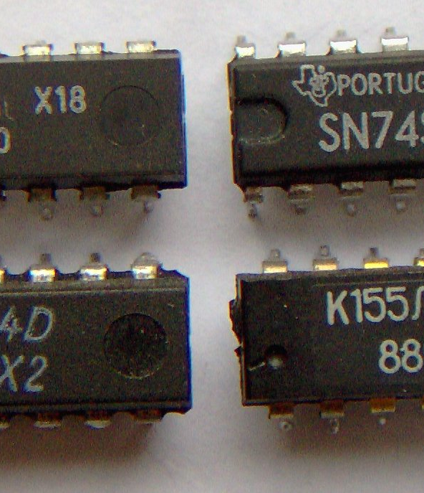
ELECTRÓNICA ANALÓGICA Y DIGITAL
Aritmética binaria y decisiones con signo
Semana 7 · Ingeniería Eléctrica · 2026-2
Operar datos sin perder su significado
Foto/diagrama: FDominec · Wikimedia Commons · CC BY-SA 3.0

Slide 2
INTRODUCCIÓN Y RUTA ACTIVA
Lo que conectamos y lo que haremos hoy
Ya podemos representar estados. Ahora debemos operar con ellos y reconocer cuándo un resultado no cabe.
1
Activar
2
Comprender
3
Aplicar
4
Conectar con ABP
La clase alterna explicación breve, resolución, discusión y una decisión aplicada al proyecto.
02

Slide 3
OBJETIVOS DE APRENDIZAJE
Al finalizar esta semana podrás…
1
Comprender
2
Aplicar
3
Integrar
Resolver suma y resta binaria.
Representar negativos con complemento a 2.
Detectar acarreo y overflow en problemas aplicados.
Evidencia: ejercicio aplicado + decisión documentada para el ABP.
03

Slide 4
CONCEPTOS ESENCIALES
Cuatro ideas para explicar el comportamiento
A
Suma
B
Complemento a 2
El acarreo conecta una posición con la siguiente.
Permite usar el mismo sumador para valores positivos y negativos.
C
Rango
D
Overflow
Con n bits, el rango con signo es −2ⁿ⁻¹ a 2ⁿ⁻¹−1.
Ocurre cuando el resultado matemático excede el rango representable.
04

Slide 5
EJEMPLO GUIADO
Resta con complemento a 2
13 − 6 con 5 bits
01101 + (11010) = 1 00111
Se descarta el acarreo: 00111₂ = 7₁₀.
Primero: represente datos, unidades y supuestos.
Pregunta al equipo: ¿qué mediría para comprobarlo y qué resultado haría cambiar la decisión?
05

Slide 6
ACTIVIDAD ACTIVA
Prediga, contraste y explique
1
Quiz 2: conversiones y operaciones al inicio.
2
Detecte qué resultados producen overflow.
3
Explique qué error generaría ese desbordamiento en una alarma.
Cada respuesta debe incluir una razón técnica, no solo el resultado.
06

Slide 7
CONEXIÓN ABP
¿Qué aporta esta semana al proyecto?
Definir rangos, resolución y tratamiento de estados inválidos antes de diseñar la lógica.
Necesidad
→
Decisión técnica
→
Evidencia
→
Mejora
El preproyecto orienta y permite corregir; el proyecto final valora la integración final mejorada.
07

Slide 8
CONCLUSIÓN Y SALIDA
Lo esencial se convierte en una decisión de diseño
No basta con obtener bits: debemos saber qué significan, qué rango cubren y cuándo el sistema produce un resultado imposible.
Próxima conexión
Compuertas lógicas y Laboratorio 01.
Salida breve
1. ¿Qué puedo explicar?
2. ¿Qué evidencia obtuve?
3. ¿Qué debo mejorar en el ABP?
Conserve cálculos, fotos, mediciones y decisiones: serán evidencia del proceso.
08

